Slide 1
Vojtina Ars poetikája
„ Tele vagyok, dallal vagyok tele,
Nem, mint virággal a rét kebele,
Nem mint sugárral, csillaggal az ég…”

Slide 2
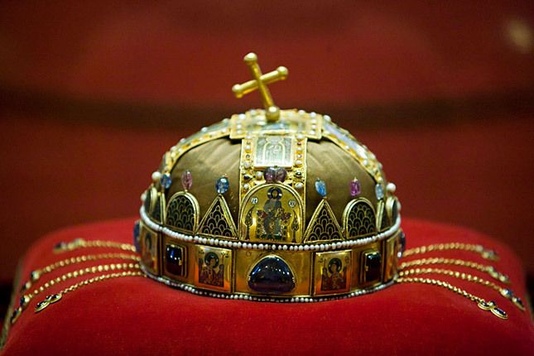
„ De a hazáról... Úgy van, a haza! Zengjen felőle hát a dal, nosza!...”

Slide 3
„Költő hazudj, de rajt’ ne fogjanak”; Mert van egy példa, hogy: a sánta eb... A sánta költő még keservesebb.”

Slide 4
„ E hűtlen hívség, mely szebbít, nagyít - Sulykot, bizony, nem egyszer elhajít: Ez alkonysúgár, mely az árnyakat, E köd, mely nőteti a tárgyakat; E fénytörődés átlátszó habon, E zöld, esős lég egy május-napon; Ez önmagánál szebb, dicsőbb természet: Egyszóval... a költészet.”

Slide 5
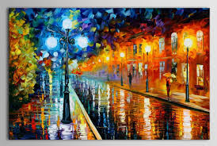
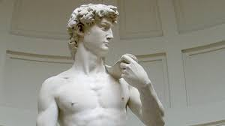
„ Idea: eszme. Nem szó, nem modor. Azt hát fejezzen ki vers, kép, szobor…”

